Slide 1

基於深度學習之冠狀動脈分割及其應用
Deep Learning Based Coronary Artery Segmentation
and Application
研 究 生：游子謙
指導教授：蘇木春 教授
Notes:
各位口試委員、教授、同學大家好，
我是研究生游子謙，我的指導教授是蘇木春教授。
我今天要報告的研究題目是基於深度學習之冠狀動脈分割及其應用
Deep Learning Based Coronary Artery Segmentation and Application

Slide 2

大綱
研究動機與目的
背景知識與相關研究
研究方法
實驗設計以及成果
結論與未來展望
Notes:
以下是我的大綱，我將會以這五點進行報告

Slide 3
大綱
研究動機與目的
研究動機
研究目的
背景知識與相關研究
研究方法
實驗設計以及成果
結論與未來展望
Notes:
首先是研究動機與目的

Slide 4
大綱
研究動機與目的
研究動機
研究目的
背景知識與相關研究
研究方法
實驗設計以及成果
結論與未來展望

Slide 5
研究動機 (1/2)
根據台灣衛生福利部統計處統計，心臟疾病長年位居台灣前三大死因，但資訊技術在醫學領域上的應用還有很大的發展空間
心臟冠狀動脈診斷需利用到血管資訊，然而以人工方式進行血管標註需耗費大量人力資源
Notes:
根據台灣衛福部統計，心臟疾病一直是國人前三大死因之一， 然而資訊技術目前在醫學領域上還有許多能發揮的空間，尤其近期AI、Deep Learning發展， 許多從前難以辦到的任務現在變得可行。
心臟疾病中，冠狀動脈心臟病又是其中常見的疾病， 在冠狀動脈心臟病的診斷需要血管資訊，然而以人工方式進行標記需耗費龐大人力資源

Slide 6
研究動機 (2/2)
目前醫院進行冠狀動脈血管攝影時，需依賴顯影劑的注射，但部分受檢者對於顯影劑中的碘成分過敏，並不適合使用顯影劑，因此只能取得無顯影劑影像
如何使用無顯影劑資料進行血管分割，目前尚是非常有挑戰性的任務
輻射劑量安全問題
目前醫院進行冠狀動脈鈣化以及血管分析時，會進行無顯影劑以及有顯影劑的電腦斷層掃描攝影
電腦斷層掃描的輻射劑量約為胸腔X光的250~350倍
Notes:
1. 目前在醫院進行冠狀動脈血管攝影時，需要使用顯影劑的注射， 然而部分受檢者對於顯影劑的碘成分會過敏，腎臟功能不良的受檢者也不適合(顯影劑需要腎臟代謝)，
因此部分受檢者只能在無顯影劑的狀況下進行電腦斷層掃描攝影。
2. 而無顯影劑增強對於血管對比度低，目前以無顯影劑資料進行血管分割尚是具有挑戰性的任務。
3. 目前若以電腦斷層掃描進行冠狀動脈檢查，會分為無顯影劑、有顯影劑兩種，
無顯影劑用來找鈣化點、有顯影劑用來做血管分割，
然而進行兩次拍攝等於要接受兩次輻射暴露，
如果能加強單一影像的用途，使用一種電腦斷層掃描就能診斷，能降低受檢者的輻射暴露。

Slide 7
大綱
研究動機與目的
研究動機
研究目的
背景知識與相關研究
研究方法
實驗設計以及成果
結論與未來展望
Notes:
接下來是研究目的

Slide 8
研究目的
透過深度學習模型，以有顯影劑增強之電腦斷層掃描影像進行冠狀動脈分割，並且進行相關應用如鈣化位置偵測以及血管狹窄度分析
透過深度學習模型，以無顯影劑增強之電腦斷層掃描影像進行冠狀動脈分割，並探討以既有資料提升分割結果的方法
Notes:
我的研究目的主要以有無顯影劑分為兩大項：
透過深度學習模型，以有顯影劑的電腦斷層影像進行冠狀動脈分割，並將分割結果進行應用， 如鈣化位置偵測、以及狹窄度分析，加強有顯影劑影像目前的用途。
透過深度學習模型，以無顯影劑的電腦斷層影像進行冠狀動脈分割， 並嘗試提升模型效果。

Slide 9
大綱
研究動機與目的
背景知識與相關研究
背景知識
相關研究
研究方法
實驗設計以及成果
結論與未來展望
Notes:
接下來介紹背景知識與相關研究

Slide 10
大綱
研究動機與目的
背景知識與相關研究
背景知識
電腦斷層掃描
Hounsfield Units
心臟冠狀動脈
3D U-Net
CycleGAN
相關研究
研究方法
實驗設計以及成果
結論與未來展望

Slide 11
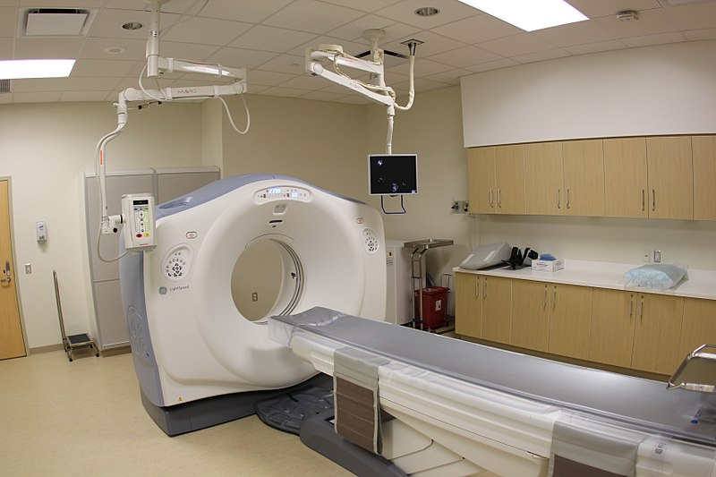
背景知識-電腦斷層掃描 (1/2)
電腦斷層掃描(Computed Tomography, CT)
非侵入性的醫療檢查
胸部CT輻射劑量約為胸部X光的250~350倍
搭配含碘的顯影劑注射至血管，可以加強血管對比度
電腦斷層掃描儀器
Notes:
電腦斷層掃描，也就是醫生常說的CT，
他是一個非侵入性的醫療檢查，也就是說不需要將器械伸入。 舉個非侵入性的反例就是心導管檢查，會將心導管從身體動脈深入心臟冠狀動脈進行攝影的方式。
他能夠拍攝人體內的3D結構，有點像3D的X光， 然而它的輻射相較於健康檢查常做的胸部X光來說大約是250~350倍，因此輻射暴露較高
搭配注射含碘的顯影劑，在拍攝時可以加強血管對比度(密度，有顯影劑的部分在影像中會較亮) CT儀器圖來源：https://zh.wikipedia.org/wiki/File:UPMCEast_CTscan.jpg
CT輻射劑量：https://zh.wikipedia.org/wiki/X%E5%B0%84%E7%BA%BF%E8%AE%A1%E7%AE%97%E6%9C%BA%E6%96%AD%E5%B1%82%E6%88%90%E5%83%8F#%E8%BC%BB%E5%B0%84%E5%8A%91%E9%87%8F

Slide 12
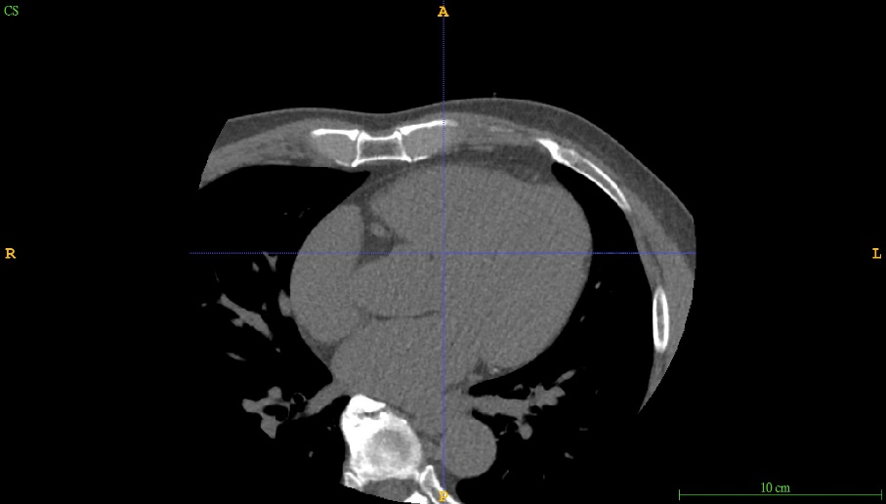
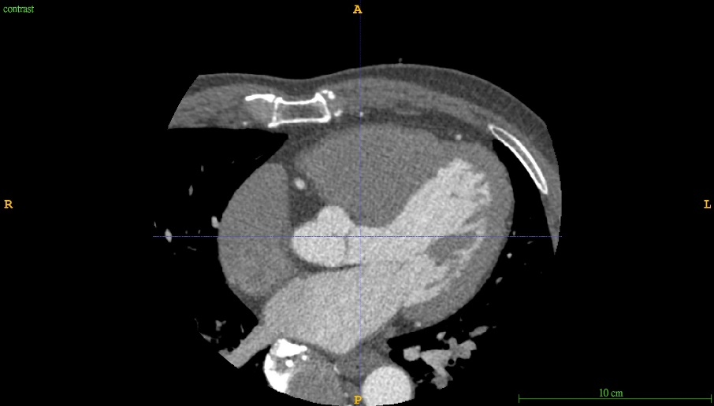
背景知識-電腦斷層掃描 (2/2)
無顯影劑增強
有顯影劑增強
Notes:
這邊是我們手上資料有的同一受檢者，在差不多位置的心臟CT單一切片資料， 左邊是無顯影劑增強資料，右邊是有顯影劑的，圖片中間是心臟部分，
有亮白的部分代表是有顯影劑通過也就是有血液流過的部分，此外紅圈部分是冠狀動脈的位置

Slide 13
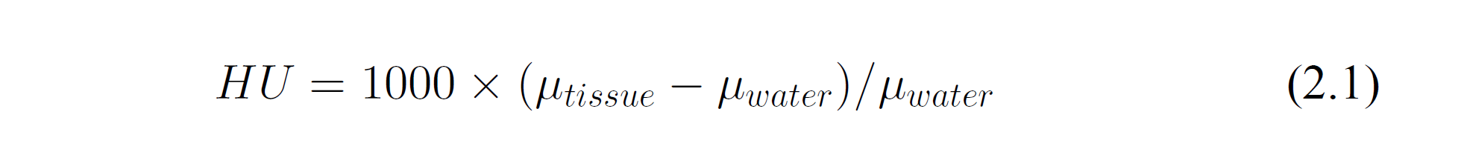
背景知識-Hounsfield Units (1/2)
簡稱HU值
電腦斷層掃描影像標準化後的數值單位
以衰減係數經過線性轉換後獲得
在標準溫度以及標準壓力下，蒸餾水被定義為0 HU，空氣被定義為-1000 HU，
μtissue 為測量組織的衰減係數
μwater 為蒸餾水的衰減係數
Notes:
Hounsfield Units簡稱HU值，也有人說CT值，
他是電腦斷層掃描影像標準化的數值單位，
下面的式子是它的定義，而在標準溫度以及標準壓力下， 蒸餾水被定義為0HU、控器被定義為-1000HU。

Slide 14
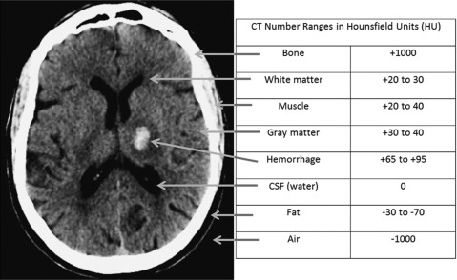
背景知識-Hounsfield Units (2/2)
頭部電腦斷層掃描常見組織之HU值對照表
Notes:
這邊是一張頭部電腦斷層掃瞄常見之HU值對照表， 剛剛提到的水和空氣，在這邊分別為0，-1000 (CSF是腦脊髓液)
HU值隨著組織密度約高而增高，
像脂肪密度比水低，所以他的HU值小於0，
骨頭的密度很高，在邊HU值大約是1000以上
HU對照表與圖片：https://www.sciencedirect.com/topics/medicine-and-dentistry/hounsfield-scale

Slide 15
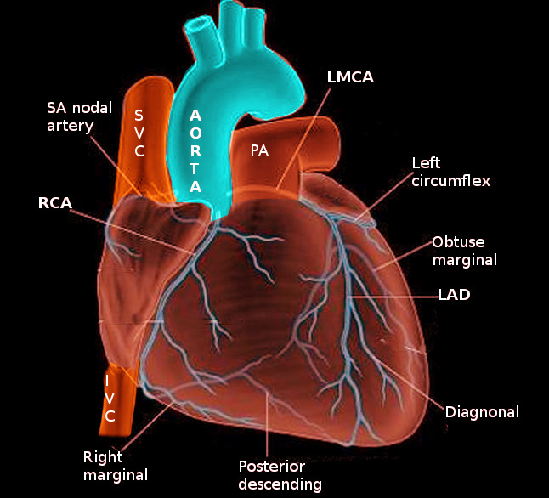
背景知識-心臟冠狀動脈
供應心臟氧氣以及養分
三條主要分支
右冠狀動脈RCA
左主冠狀動脈LMCA
左前降支LAD
左迴旋支LCX
常見病灶與疾病
鈣化、血管狹窄
心絞痛、心肌梗塞
冠狀動脈結構
Notes:
再來介紹本研究要分割的冠狀動脈，
冠狀動脈是用來供應心臟氧氣以及養分的血管，他與主動脈(Aorta)相連，
並且主要可以分為三個主支，RCA、LAD、LCX，其中LAD、LCX一開始會是同一個條LM後分出， 常見的病灶有鈣化、血管狹窄，引起的疾病有心絞痛以及心肌梗塞，也就是冠狀動脈塞住了

Slide 16
背景知識-3D U-Net (1/2)
影像語意分割深度學習模型
串接下採樣以及上採樣層保留各影像大小特徵
被大量運用於醫學影像分割任務
肝臟、腦部腫瘤分割
器官分割
腦瘤3D U-Net
Notes:
接下來介紹本研究用來做影像分割Segmentation的模型3D U-Net， 他是2D U-Net變成3D版本，選用他因為他較適用3D影像的分割任務。
其特色為它的下採樣、上採樣層，模型結構看起來像是一個U型，
然後他在下採樣時，除了把模型參數向下傳遞， 也將模型參數傳遞給同樣影像大小的上採樣層， 減少了CNN模型在下採樣增加語意特徵卻同時損失位置特徵的狀況， 這個模型被大量用於醫學影像分割任務中， 右圖為一個GitHub上一個腦瘤分割競賽，運用3D U-Net進行分割的結果。
分割動畫圖https://github.com/ellisdg/3DUnetCNN

Slide 17
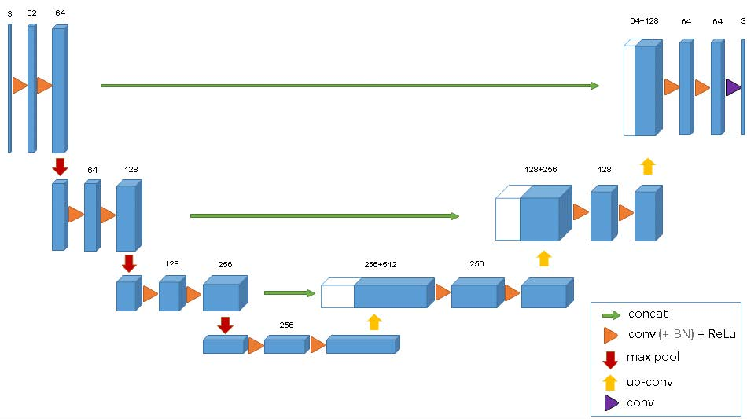
背景知識-3D U-Net (2/2)
Notes:
這張圖是3D U-Net論文中的架構圖， 可以看到下採樣層以及上採樣層的形狀像個U型，因此得名U-Net， 其中可以看到有連接，將下採樣時的特徵傳遞給上採樣層。 https://www.hpa.gov.tw/Pages/Detail.aspx?nodeid=632&pid=1188

Slide 18
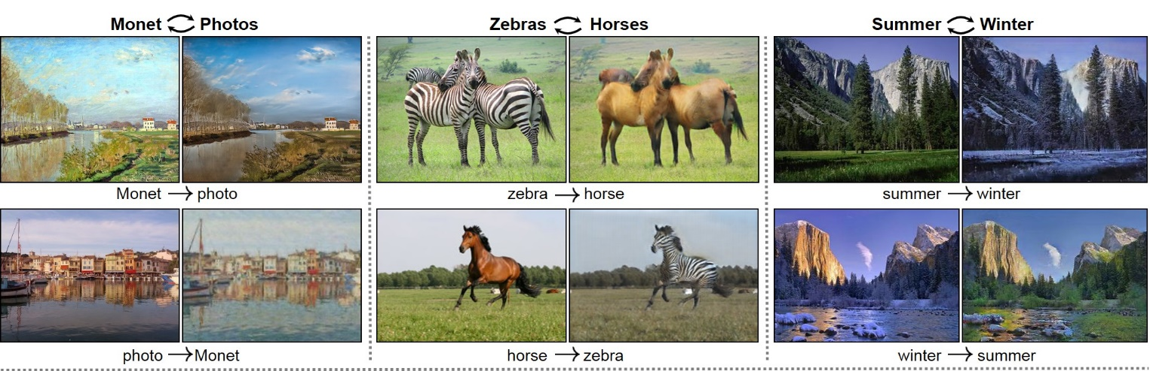
背景知識-CycleGAN (1/2)
風格轉換深度學習模型
兩組Generator以及Discriminator，達到循環一致性
可使用非對稱資料集進行訓練
近期有研究利用於MRI以及CT風格轉換
Notes:
CycleGAN是一個風格轉換的深度學習模型， 其他特色是運用了兩組Generator以及Discriminator，達到循環一致性，
這邊的循環一致性是指，要保證今天我把一個東西從Domain A轉換到Domain B時， 轉換後的圖片還要能從Domain B轉得回Domain A，例如下面的馬與斑馬轉換。
除此之外，他還有一個特色是能夠利用非對稱的資料集進行訓練， 這對醫學影像的Domain轉換是非常大的幫助，可以將不同時間拍攝的影像拿來進行訓練，
近期也有研究把CycleGAN拿來用於MRI(也就是核磁共振)與CT的風格轉換。
https://github.com/junyanz/pytorch-CycleGAN-and-pix2pix

Slide 19
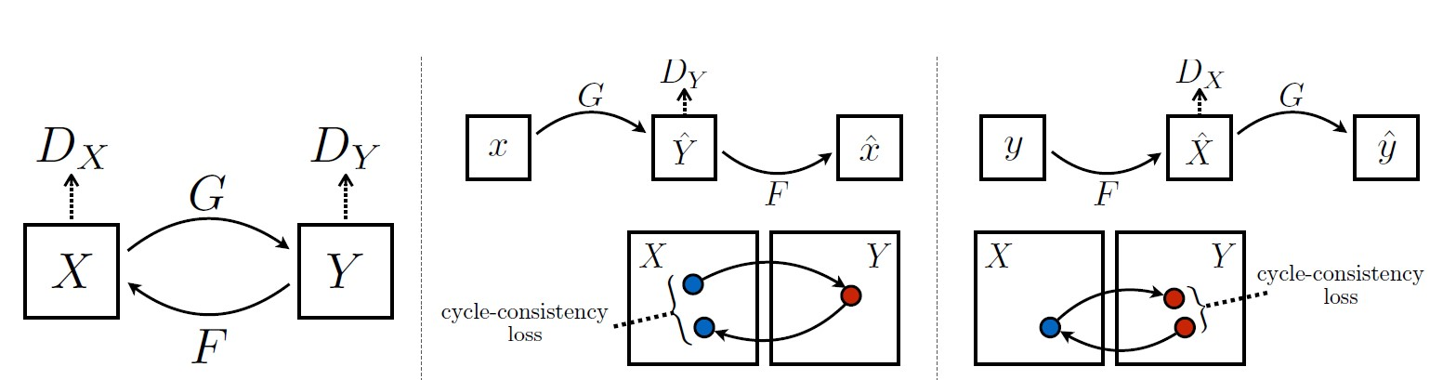
背景知識-CycleGAN (2/2)
Notes:
CycleGAN的模型架構如這張圖，
左邊的X、Y就是兩種Domain，以前面的例子來說可以把X想成馬、Y想成斑馬，
G、F分別是兩個函式(也就是Generator)，G用來將馬轉成斑馬，F用來將斑馬轉成馬，
Dx、Dy分別為兩個Domain的Discriminator，用來判斷這張圖是真實的還是由Generator轉出來的虛擬的，
Cycle GAN的特色在於一個叫cycle-consistency loss的東西， 他會把一個x用G轉到Y domain，然後再用F轉回X domain，
把計算原始圖片與轉過去再轉回來的差異作為loss計算，
同樣的也有一個y是完全相反的。 https://github.com/junyanz/pytorch-CycleGAN-and-pix2pix

Slide 20
大綱
研究動機與目的
背景知識與相關研究
背景知識
相關研究
研究方法
實驗設計以及成果
結論與未來展望
Notes:
接下來介紹一些相關研究

Slide 21
大綱
研究動機與目的
背景知識與相關研究
背景知識
相關研究
對有顯影劑增強之電腦斷層影像進行冠狀動脈分割
對無顯影劑增強之電腦斷層掃描分割
GAN應用於醫學影像
研究方法
實驗設計以及成果
結論與未來展望

Slide 22
相關研究 (1/3)
對顯影劑增強之電腦斷層影像進行冠狀動脈分割
發表年份 | 作者 | 使用方法 | 細節 | 結果 (DSC)
2018 | Huang等人 [5] | 3D U-Net | Patch(64,64,16) | 0.7406
2019 | Chen等人 [6] | 3D U-Net | Vascular Enhancement Filter Patch(32,32,32) 進行後處理減少血管雜訊 | 0.8060
Notes:
目前在利用有顯影劑增強之電腦斷層掃描影像進行血管分割以有研究有不錯的成果， 這兩篇論文中也使用3D U-Net，並將原圖切成小Patch丟入模型，計算完成後再組回原本的大圖片，
Huang等人使用Patch(64,64,16)、Chen等人使用Patch(32,32,32)以及使用了血管增強Filter、以及透過後處裡減少血管雜訊，
其中會遇到一些零碎血管的問題，如將非心臟部分的血管也當作分割目標分割出來，
Chen等人用主動脈以及largest connected component取出左右冠狀動脈， 我們認為Patch這邊可以著手去修改，藉由增大Patch在不做後處裡就達到類似的效果
這邊的DSC指的是dice similarity coefficient，後面會提到這個是怎麼算的，

Slide 23
相關研究 (2/3)
無顯影劑增強之電腦斷層掃描分割
發表年份 | 作者 | 使用方法 | 細節 | 結果 (DSC)
2017 | Shahzad等人 [19] | Multi-Atlas Segmentation | 僅分割大區塊心臟結構(全心臟、主動脈、心房、心室) | 0.95
2019 | Tuladhar等人 [20] | CNN | 分割腦部中風病灶位置 | 0.5
Notes:
另外目前找不太到用無顯影劑電腦斷層掃描影像進行冠狀動脈分割的研究，
但還是有研究使用無顯影劑電腦斷層掃描進行其他分割任務的研究，
2017年的Shahzad等人是用傳統方式，但是是分割大塊的心臟結構，DSC達到0.95，
2019年Tuladhar利用CNN去分割腦部中風病灶，達到DSC 0.5，
可見在無顯影劑中分割小區塊的病灶還是具有挑戰性
https://iopscience.iop.org/article/10.1088/1361-6560/aac712

Slide 24
相關研究 (3/3)
GAN應用於醫學影像
發表年份 | 作者 | 使用方法 | 細節
2018 | Jiang等人 | CycleGAN | 將CT影像轉成MRI
2019 | Welander等人 | CycleGAN | MRI T1與T2互相轉換
2020 | Song等人 | CycleGAN | CT有顯影劑與無顯影劑轉換做為資料擴增 提升分割最佳DSC (0.9031->0.9420)
Notes:
最後就是GAN應用於醫學影像， 近幾年皆有用CycleGAN來進行醫學影像風格轉換的研究，
比較早到的是2018 Jiang等人用CycleGAN做CT和MRI影像的轉換，
2019年Welander等人進行了MRI T1/T2的轉換
2020年Song等人進行了CT有顯影劑與無顯影劑的轉換， 並做為資料分割，最後將模型的DSC從0.9031進步到了0.9420

Slide 25
大綱
研究動機與目的
背景知識與相關研究
研究方法
資料前處理
無顯影劑影像資料擴增模型
冠狀動脈分割模型
相關應用以及視覺化
實驗設計以及成果
結論與未來展望
Notes:
以下介紹研究方法

Slide 26
大綱
研究動機與目的
背景知識與相關研究
研究方法
資料前處理
無顯影劑影像資料擴增模型
冠狀動脈分割模型
相關應用以及視覺化
實驗設計以及成果
結論與未來展望
Notes:
首先是資料前處裡

Slide 27
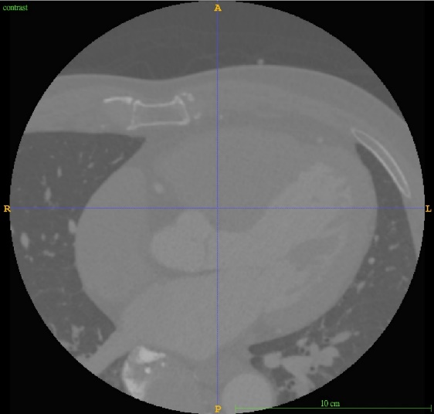
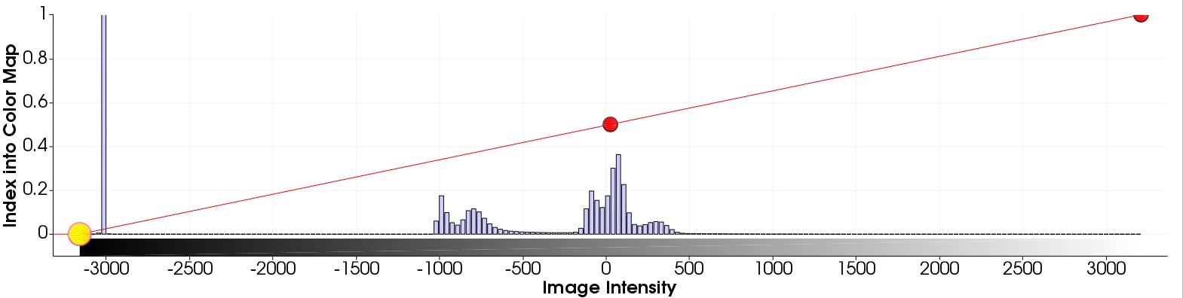
研究方法-資料前處理 (1/6)
電腦斷層掃描原始影像數值分布範圍較廣(-3000 HU至3000 HU)，直接使用會導致模型訓練效果不佳
下圖為有顯影劑增強影像範例
原始影像數值分布範圍
原始影像以灰階圖呈現
Notes:
電腦斷層掃描影像原始分布範圍較廣， 下圖為有顯影劑增強影像範例，
其分布從-3000~3000HU都有，直接會導致模型訓練結果不佳。
右下角這張圖是影像以原始分布以灰階圖直接呈現的樣子。

Slide 28
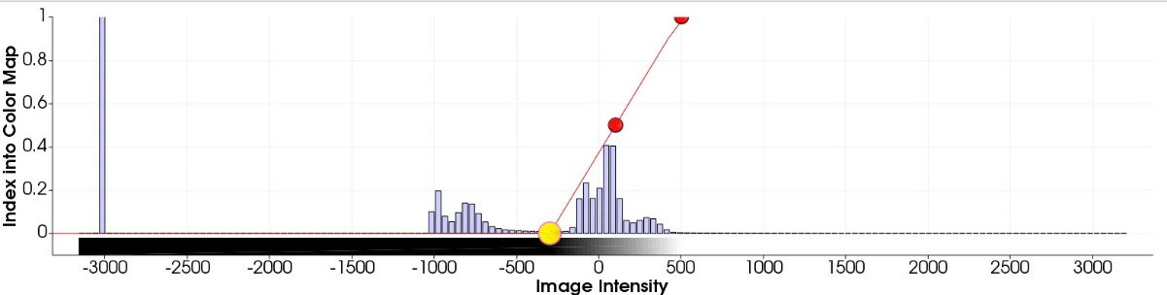
研究方法-資料前處理 (2/6)
本研究對於進行冠狀動脈較重點之組織HU範圍進行調整，設定下界為-300 HU、上界為500 HU
超過下界的值設為下界、超過上限的值設為上界
HU分布範圍 | 組織
-1000 HU | 空氣
-700 HU ~ -600 HU | 肺部
-300 HU ~ 500 HU | 軟組織、顯影劑流經之血管、骨骼
本研究重點範圍
Notes:
這個分布範圍中，-3000 HU是儀器拍攝範圍外的像素，
-1000 HU是空氣，而-700~-600 HU是肺部，
因此本研究將原始影像進行調整，設下界-300 HU、上界500 HU，
其中這個範圍包含了軟組織、顯影劑流經之血管、骨骼等

Slide 29

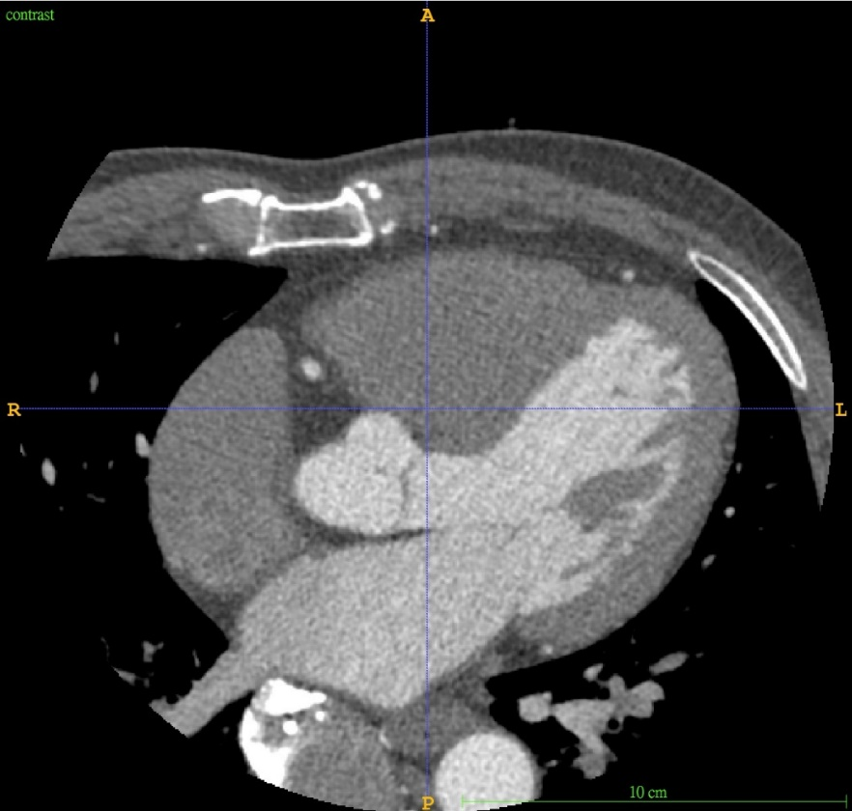
研究方法-資料前處理 (3/6)
有顯影劑增強影像增強-調整前
有顯影劑增強影像增強-調整後
Notes:
以上為影像調整前與調整後的圖，可以看出右邊整後的圖對比度較佳

Slide 30
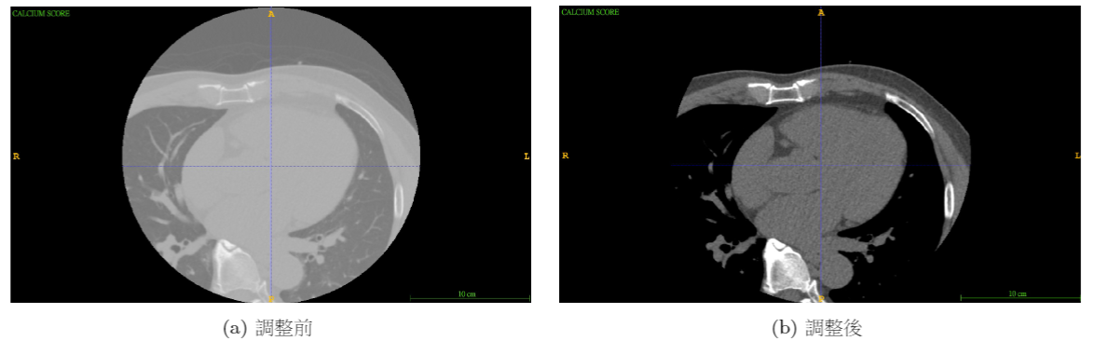
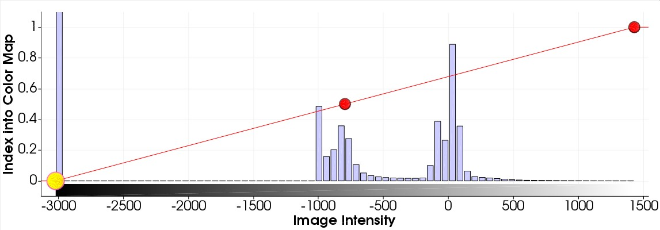
研究方法-資料前處理 (4/6)
下圖為無顯影劑增強影像範例
同樣調整至-300 HU~500 HU範圍
原始影像數值分布範圍
原始影像以灰階圖呈現
Notes:
以下是無顯影劑影像的分布範圍，以同樣方式調整至-300~500範圍

Slide 31
研究方法-資料前處理 (5/6)
無顯影劑增強影像增強-調整前
無顯影劑增強影像增強-調整後
Notes:
調整後的圖片會像這樣圖，右邊的圖片也是對比度較佳

Slide 32
研究方法-資料前處理 (6/6)
原始影像壓縮
原始影像過大無法以單一個案之完整3D影像進行模型訓練
在輸入模型進行訓練、預測前會先進行圖片壓縮，並將模型輸出結果以線性內插轉換回原始大小進行評估
有顯影劑增強影像
(512, 512, 256) -> (192, 192, 192) // (長, 寬, 高)
無顯影劑增強影像
(512, 512, 64) -> (256, 256, 64)
Notes:
接下來是影像壓縮，在相關研究有提到其他研究有對影像進行切Patch，
本研究則是對原始影像大小作壓縮，將影像輸入模型進行預測後，
再將預測結果用線性內插轉回原始大小進行評估。
有顯影劑影像的原始大小是512*512*256，這邊分別是長寬高，
希望能盡量保持各維度的資訊，測試本研究用的硬體設備最大能接受的影像是192*192*192
無顯影劑影像，原始大小是512*512*64，因為無顯影劑影像原本在z軸的維度就比較小，
因此不進行壓縮，測試本研究用的硬體設備最大能接受的影像是256*256*64

Slide 33
大綱
研究動機與目的
背景知識與相關研究
研究方法
資料前處理
無顯影劑影像資料擴增模型
冠狀動脈分割模型
相關應用以及視覺化
實驗設計以及成果
結論與未來展望
Notes:
以下介紹無顯影劑影像資料擴增模型

Slide 34
研究方法-無顯影劑影像資料擴增模型 (1/2)
無顯影劑影像之血管對比度較差，人工標記更為困難及耗費人力
已標記資料較少
取得之標記品質較有顯影劑影像差
資料擴增方法
利用CycleGAN產生虛擬無顯影劑訓練資料
將已標記之有顯影劑資料進行風格轉換，去除其中顯影劑增強之風格，轉換為無顯影劑風格之電腦斷層影像
Notes:
如前面所看到的範例，無顯影劑增強影像對血管的對比度較差，
因此也較難以進行標記，在取得已標記影像難度較高以及標記品質上都會較差一些(包含Z軸解析度差)
因此本研究希望能訓練一個風格轉換的資料擴增模型， 利用CycleGAN將目前既有的 已標記 有顯影劑增強之資料， 進行風格轉換，去除顯影劑的高對比度，轉換為無顯影劑風格的電腦斷層影像，
作為輔助訓練的資料集

Slide 35
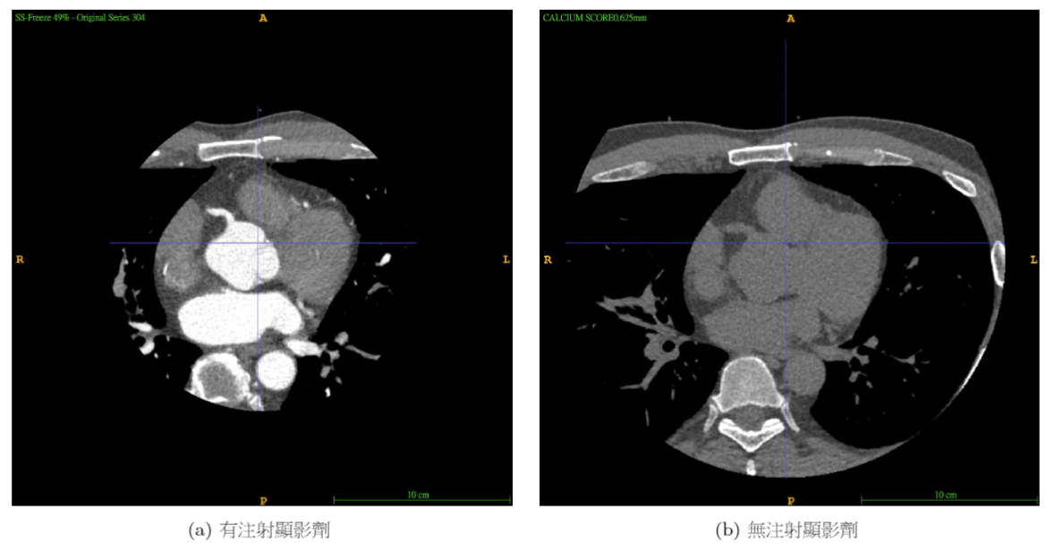

研究方法-無顯影劑影像資料擴增模型 (2/2)
CycleGAN
將既有的已標記之有顯影劑增強影像，產生轉換後之虛擬無顯影劑注射影像
Notes:
以CycleGAN模型架構圖來說， X domain為有顯影劑的影像、Y Domain為無顯影劑的影像，
本研究的目標就是取得一個好的G函式，能夠將有顯影劑影像轉換成無顯影劑影像，

Slide 36
大綱
研究動機與目的
背景知識與相關研究
研究方法
資料前處理
無顯影劑影像資料擴增模型
冠狀動脈分割模型
相關應用以及視覺化
實驗設計以及成果
結論與未來展望
Notes:
接下來介紹冠狀動脈分割模型

Slide 37
研究方法-冠狀動脈分割模型 (1/2)
有顯影劑增強電腦斷層掃描影像
冠狀動脈分為四類分類
RCA、LAD、LCX、LM
後續將分割結果進行其他應用
無顯影劑增強電腦斷層掃描影像
冠狀動脈分為一類
搭配風格轉換資料擴增模型產生之虛擬資料，輔助訓練
Notes:
不同於其他研究將所有冠狀動脈分為一類，本研究以RCA、LAD、LCX、LM四類做分類，其中Loss Function是各類獨立計算。
後續也將針對有顯影劑影像搭配分割結果進行其他應用。
而對於無顯影劑的冠狀動脈分割任務，則是搭配無顯影劑影像資料擴增模型產生虛擬資料，輔助訓練去增強模型效果。

Slide 38
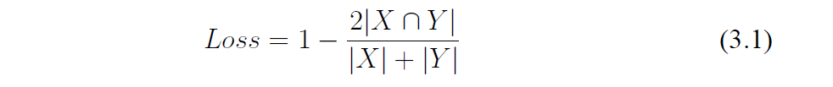
研究方法-冠狀動脈分割模型 (2/2)
冠狀動脈分割模型
模型
3D U-Net
損失函數
Dice Loss
Notes:
本研究使用基本的3D U-Net模型作為
有顯影劑、無顯影劑的冠狀動脈分割模型，
根據相關研究，基本的3D U-Net應該能勝任對有顯影劑的影像進行冠狀動脈分割的任務，
對於無顯影劑的影像，就會比較風格轉換模型的資料擴增是否有幫助
使用的損失函數是Dice Loss，函式如下，右邊是Dice Cofficient，
結果會介於0~1(當label和predict完全重合為1)也就是越高越好，1-Dice Cofficient則是變成越小越好

Slide 39
大綱
研究動機與目的
背景知識與相關研究
研究方法
資料前處理
無顯影劑影像資料擴增模型
冠狀動脈分割模型
相關應用以及視覺化
鈣化位置偵測
血管狹窄度分析
視覺化
實驗設計以及成果
結論與未來展望
Notes:
以下介紹相關應用以及視覺化

Slide 40
大綱
研究動機與目的
背景知識與相關研究
研究方法
資料前處理
無顯影劑影像資料擴增模型
冠狀動脈分割模型
相關應用以及視覺化
鈣化位置偵測
血管狹窄度分析
視覺化
實驗設計以及成果
結論與未來展望
Notes:
首先是鈣化位置偵測

Slide 41
研究方法-鈣化位置偵測
鈣化位置偵測
傳統方法為使用無顯影劑資料進行人工標註
無顯影劑影像鈣化位置明顯
需人工標記鈣化位置後，與有顯影劑資料擷取出之血管搭配參考
本研究使用有顯影劑資料分割之冠狀動脈結果，擷取血管範圍之高HU值位置，並進行視覺化
提供醫師設定欲擷取之HU閥值
Notes:
鈣化位置偵測，
前面有提到無顯影劑的資料通常是拿來做鈣化分析，
因為在無顯影劑注射的狀況下，血管中密度高的鈣化點會看起來十分明顯(心臟中有白色的基本上就是鈣化)，
而對於有顯影劑的影像，血管中的顯影劑會有亮度，會導致以人來看會比較不清楚。
然而顯影劑與鈣化點的HU值還是有所差異，可以利用閥值分開顯影劑與鈣化位置，
因此本研究利用有顯影劑資料進行血管分割，並製作一個功能，提供醫師設定欲篩選的HU值，
將原始影像中符合之HU值過濾出來，並找出與血管交集的位置，並進行視覺化輔助醫師進行診斷

Slide 42
大綱
研究動機與目的
背景知識與相關研究
研究方法
資料前處理
無顯影劑影像資料擴增模型
冠狀動脈分割模型
相關應用以及視覺化
鈣化位置偵測
血管狹窄度分析
視覺化
實驗設計以及成果
結論與未來展望
Notes:
接下來是血管狹窄度分析

Slide 43
研究方法-血管狹窄度分析
血管狹窄度分析
以冠狀動脈分割結果計算各血管管徑
擷取其中心線與原始影像進行處理，將彎曲之血管投影成拉直的血管，進行視覺化後提供醫師進行輔助診斷
可以讓醫師藉由觀察血管管徑趨勢，了解是否可能有血管狹窄問題的發生
Notes:
除了鈣化外，冠狀動脈診斷中一個重要的病灶是血管狹窄，
本研究利用分割出之血管，擷取其中心線計算血管管徑，
並繪製成血管管徑趨勢圖，提供醫生一個輔助診斷的資訊。
此外，也利用中心線與原始影像進行處理，將彎曲之血管投影成拉直的血管，進行視覺化，
給予醫師觀察血管的輔助資訊。

Slide 44
大綱
研究動機與目的
背景知識與相關研究
研究方法
資料前處理
無顯影劑影像資料擴增模型
冠狀動脈分割模型
相關應用以及視覺化
鈣化位置偵測
血管狹窄度分析
視覺化
實驗設計以及成果
結論與未來展望

Slide 45
研究方法-視覺化 (1/2)
使用開源軟體 3D Slicer做為視覺化平台
支援多種醫學影像格式、檢視方式，提供編輯工具
支援使用者以Python自行撰寫插件
可以利用3D Slicer載入資料後，以自行撰寫之Python插件進行運算，再傳回3D Slicer中進行視覺化呈現
Notes:
本研究使用3D Slicer作為視覺化平台，3D Slicer是一個開源的軟體，
並支援非常多醫學影像格式、檢視方式、編輯工具，
其中3D Slicer支援使用者使用Python自行撰寫插件，
可以利用3D Slicer載入資料後，利用Python自行對資料進行運算， 然後呼叫3D Slicer的API將結果在軟體中顯示。

Slide 46
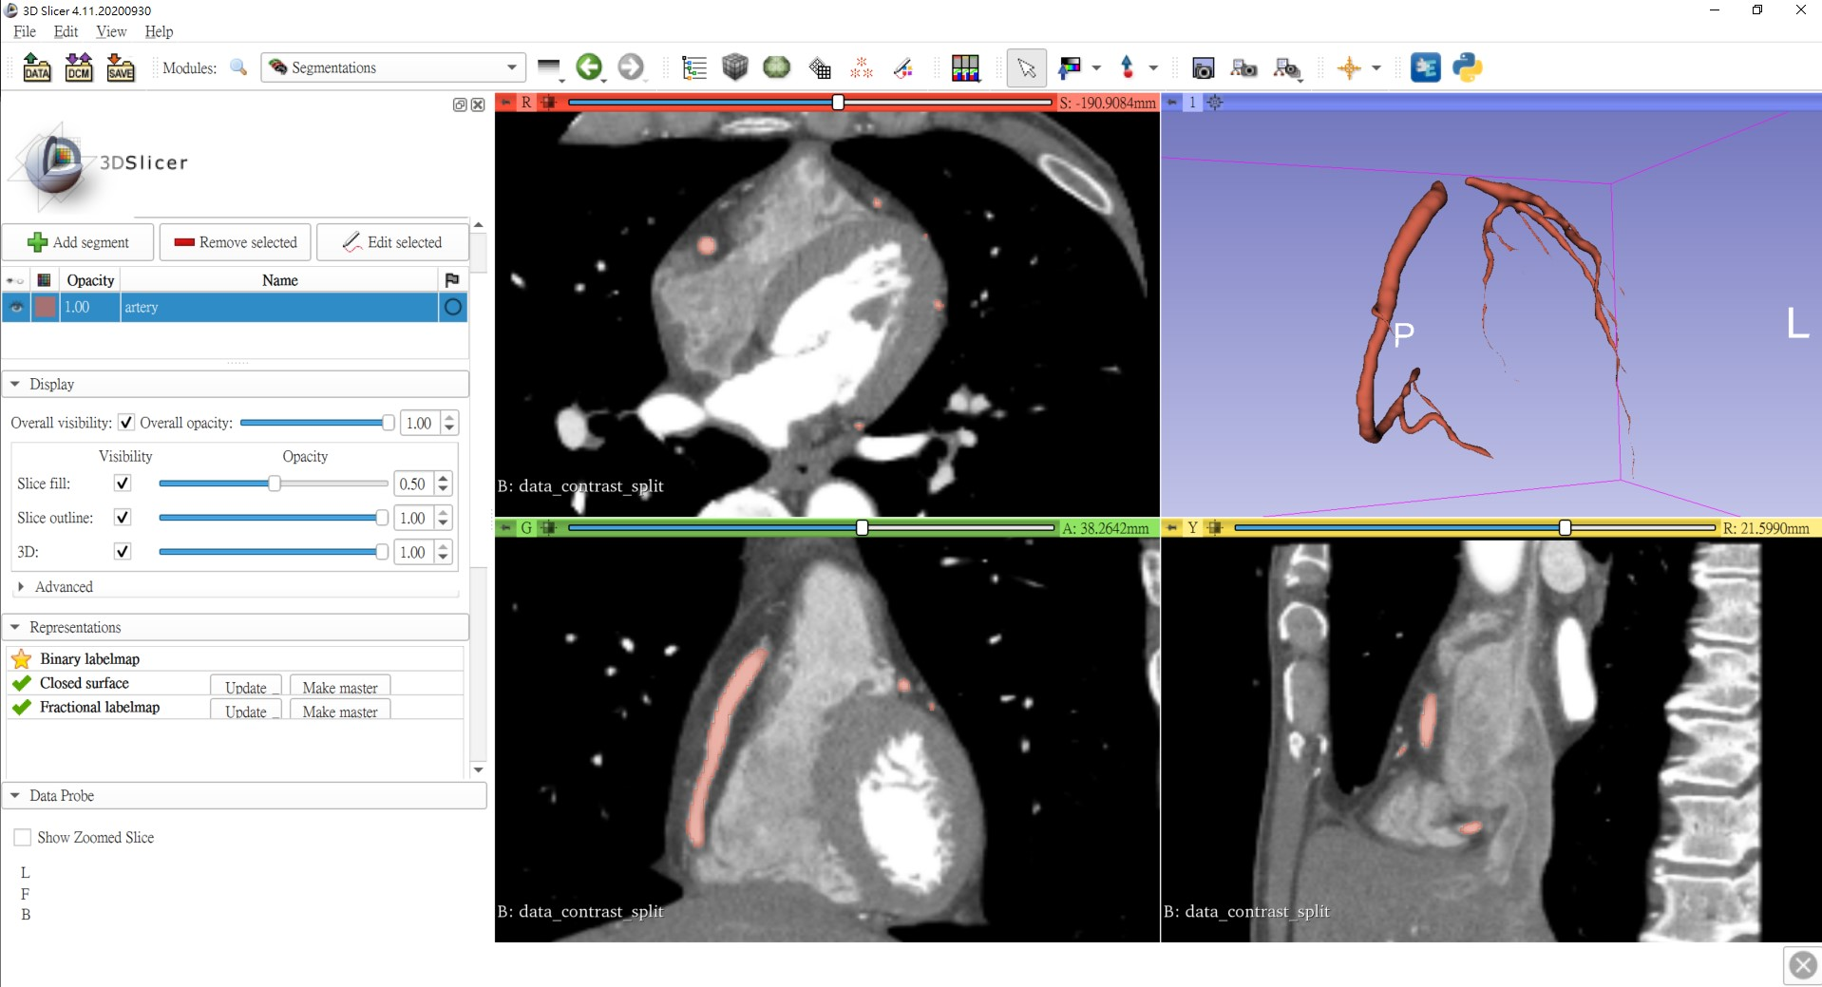
研究方法-視覺化 (2/2)
3D Slicer介面
Notes:
此圖為 3D Slicer的介面，這張圖是一個有顯影劑影像，
將冠狀動脈都以紅色標記的資料，右上角是冠狀動脈以3D視覺化的樣子，
後續在實驗與DEMO會再更詳細的看到這個軟體和自定義套件的操作

Slide 47
大綱
研究動機與目的
背景知識與相關研究
研究方法
實驗設計以及成果
資料集
有顯影劑增強之冠狀動脈分割
電腦斷層掃描影像風格轉換
無顯影劑增強之冠狀動脈分割
相關應用及視覺化
結論與未來展望
Notes:
接著介紹實驗設計以及成果

Slide 48
大綱
研究動機與目的
背景知識與相關研究
研究方法
實驗設計以及成果
資料集
有顯影劑增強之冠狀動脈分割
電腦斷層掃描影像風格轉換
無顯影劑增強之冠狀動脈分割
相關應用及視覺化
結論與未來展望
Notes:
首先從資料集開始

Slide 49
實驗設計-資料集 (1/3)
三種資料集
已標記之有顯影劑增強影像
共21組，每一組影像為256張，大小為512*512
將冠狀動脈標記為四種，運用於訓練對有顯影劑增強電腦斷層影像進行冠狀動脈分割之模型
運用於利用風格轉換模型，產生虛擬的無顯影劑增強電腦斷層掃描影像，做為無顯影劑增強冠狀動脈分割模型的擴增資料。
Notes:
我們從聯新國際醫院那邊取得了三種資料集，
第一種是已標記之有顯影劑增強的電腦斷層掃掃描影像，
這種資料共有21位受檢者，每一組有256張(也就是256切)，單張影像大小為512*512
冠狀動脈被標記為四種RCA、LAD、LCX、LM
這個資料共有兩種用途，
第一個是用來訓練有顯影劑的冠狀動脈分割，
第二個是輸入到影像風格轉換模型，轉換成無顯影劑的資料，作為輔助訓練使用

Slide 50
實驗設計-資料集 (2/3)
已標記之無顯影劑增強影像
共10組，每一組影像為64張，大小為512*512
將冠狀動脈標記為一種，運用於訓練對無顯影劑增強電腦斷層影像進行冠狀動脈分割之模型。
未標記之同一個案有顯影劑增強影像與無顯影劑增強影像
共45組，其中28組影像為2*256張、 16組影像為2*224張、1組影像為2*192張，影像大小皆為512*512
運用於訓練將有顯影劑增強影像轉換為無顯影劑增強影像之模型。
Notes:
第二組資料是，以標記之無顯影劑增強影像，
共有10組受檢者，每一組影像64張(64切)，大小為512*512
這個將冠狀動標記為單一類，運用於訓練無顯影劑影像進行冠狀動脈分割模型。
最後一組資料是，未標記之同一個案之有顯影劑增強影像與無顯影劑增強影像，
共有45組，其中28組影像為2*256、 16組影像為2*224張、1組影像為2*192，影像大小皆為512*512
這個是後期和聯新醫院要求的資料，所以有拿到無顯影劑256切的資料，但是皆沒有冠狀動脈標記，
這個用來訓練將有顯影劑影像轉換為虛擬無顯影劑影像的風格轉換模型。

Slide 51
實驗設計-資料集 (3/3)
資料集名稱 | 冠狀動脈標記 | 影像大小(l,w,h) | 資料數量 | 用途
有顯影劑增強影像資料集 | 有，標記為四類(RCA, LM, LAD, LCX) | (512*512*256) | 21組 | 訓練有顯影劑之冠狀動脈分割模型 透過風格轉換模型，轉換為無顯影劑增強之擴充影像
無顯影劑增強影像資料集 | 有，標記為一類 | (512*512*64) | 10組 | 訓練無顯影劑之冠狀動脈分割模型
同一個案之有顯影劑增強影像與無顯影劑增強影像資料集 | 否 | 2*(512*512*256) | 28組 | 訓練風格轉換模型，將有顯影劑影像轉換為虛擬無顯影劑影像
 |  | 2*(512*512*224) | 16組
 |  | 2*(512*512*192) | 1組
Notes:
這個表格剛剛提到的三類資料集，
這邊在做冠狀動脈分割模型使用的是3D資料，因此第一個和第二個資料集都是直接拿單一個案的3D影像去訓練
而在用風格轉換模型時，是使用2D的Cycle GAN，因此是把每一切的資料拿進去模型訓練

Slide 52
大綱
研究動機與目的
背景知識與相關研究
研究方法
實驗設計以及成果
資料集
有顯影劑增強之冠狀動脈分割
電腦斷層掃描影像風格轉換
無顯影劑增強之冠狀動脈分割
相關應用及視覺化
結論與未來展望
Notes:
接下來介紹對有顯影劑資料進行冠狀動脈分割的實驗

Slide 53
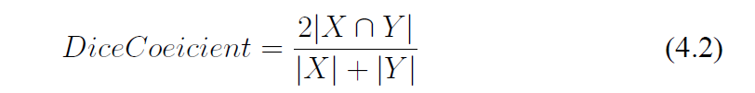
實驗結果-有顯影劑增強之冠狀動脈分割 (1/5)
有顯影劑增強之電腦斷層掃描分割
資料集
18組訓練資料、3組測試資料
深度學習模型
3D U-Net
模型結果評估函數
Dice Coefficient
Notes:
就前面所述，本研究使用21位受檢者的資料進行有顯影劑增強之冠狀動脈分割，
使用的深度學習模型是3D U-Net，在模型結果的評估使用Dice Coefficient、(Dice Simularity Coefficient)，

Slide 54
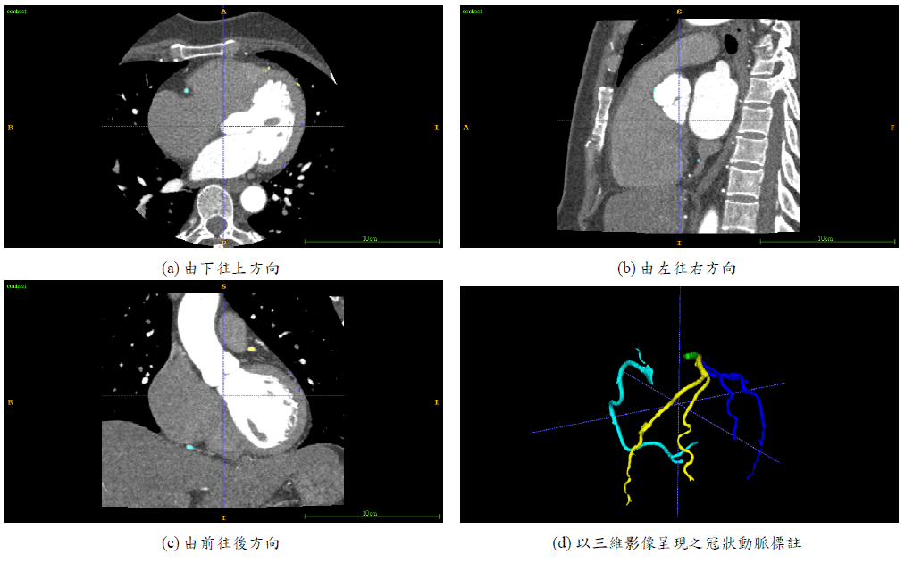
實驗結果-有顯影劑增強之冠狀動脈分割 (2/5)
模型訓練資料以及標記範例
Notes:
以下是訓練資料以及標記範例，左上角是原始每一切的影像
右上角與左下角則是將每一切影像堆疊起來，重組成的3D影像以不同方向看得結果
右下角的圖片為模型標記結果，其中水藍色是RCA、綠色是LM、黃色是LAD、深藍色是LCX

Slide 55
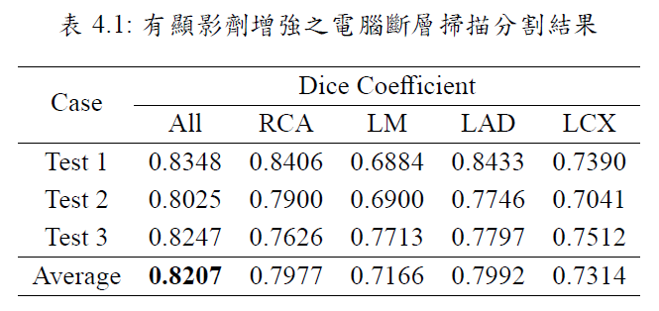
實驗結果-有顯影劑增強之冠狀動脈分割 (3/5)
有顯影劑增強之電腦斷層掃描分割結果
模型最佳結果於冠狀動脈分割，Dice coefficient達0.8207
與其他研究比較
本研究 | Huang等人 [5] | Chen等人 [6]
0.8207 | 0.7406 | 0.8060
Notes:
對於有顯影劑影像測試資料集，結果顯示在對於冠狀動脈擷取任務，
將所有冠狀動脈視為一類的話，本研究能拿到Dice Coefficient 0.8207的結果
其中在各血管來看LM是效果最差的，這結果還算合理，因為本身LM又會分出LAD、LCX，在血管分類錯誤的狀況，
LM的Dice Coefficient會急速降低，其他類別Dice Coefficient損失的原因，除了沒分割出血管之外，
有些案例中模型也找出原先標記沒有，但屬於冠狀動脈的血管
與其他研究比較，這邊比較難進行比較，
因為本研究使用的是聯新醫院的資料，
而目前電腦斷層掃描冠狀動脈的公開資料集也較少、較難取得，
因此這邊只能說本研究結果不遜於其他研究，並且在不進行後處裡的狀況，
能夠取得血管雜訊較少的結果，並且實驗了進行血管分類，
希望之後能取得公開資料集進行比較進一步的比較
接下來展示測試資料集的模型輸出結果

Slide 56
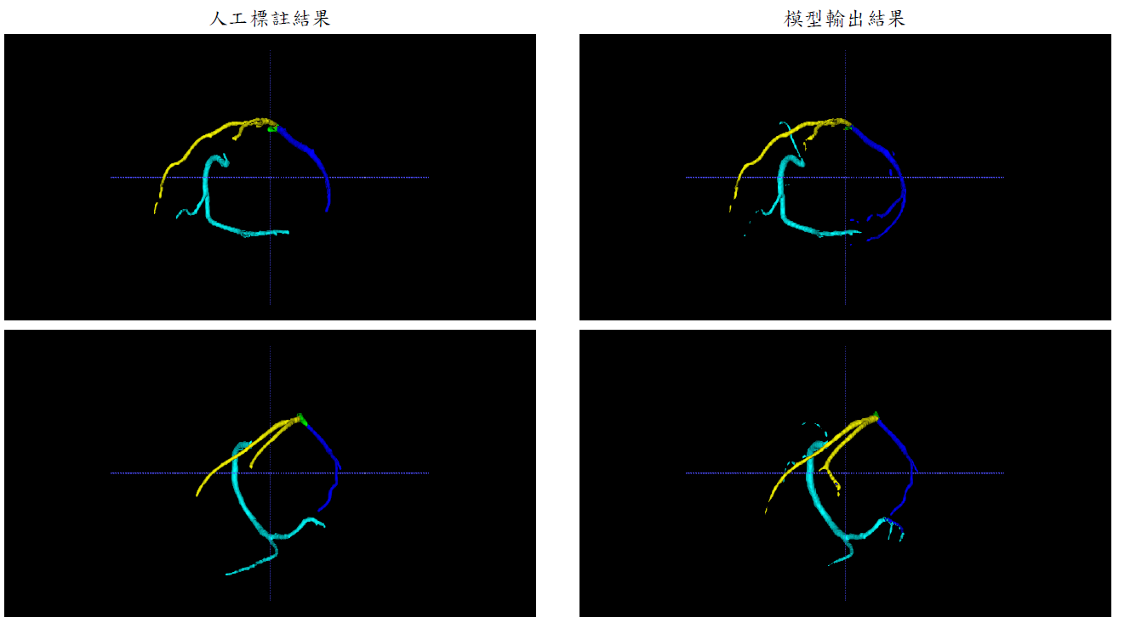
實驗結果-有顯影劑增強之冠狀動脈分割 (4/5)
Notes:
左邊是人工標註結果，
可以看出錯誤包含，
綠色LM比較難符合人工標記
模型有沒找到的血管，模型也有多找的血管(但是是屬於冠狀動脈)

Slide 57
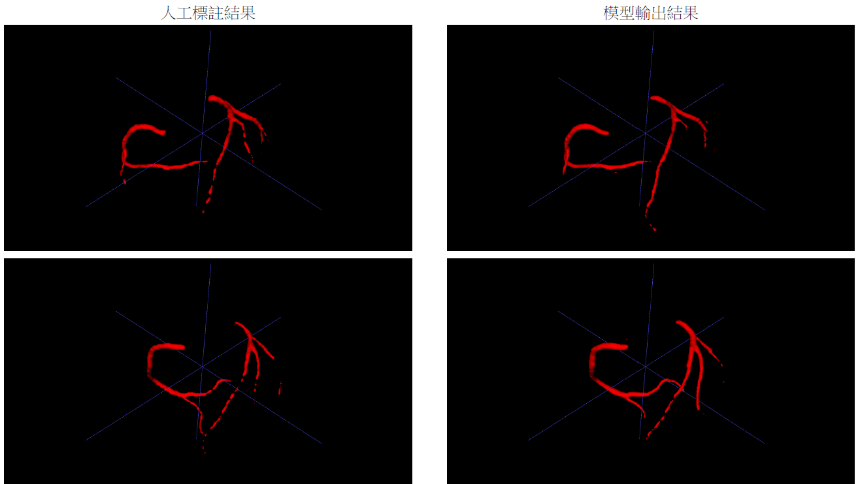
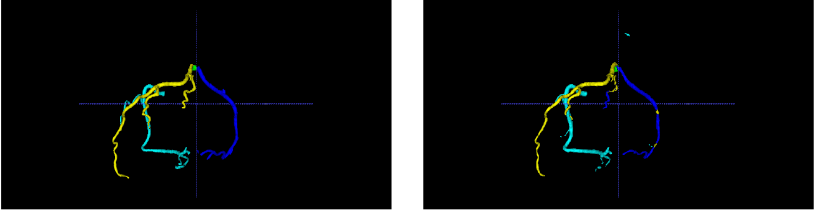
實驗結果-有顯影劑增強之冠狀動脈分割 (5/5)
Notes:
第三個測試案例有較多的血果錯誤分類，
以及RCA缺少血管較多，然而整體找到冠狀動脈較多，
因此只當一類的話這個案例的Dice Coefficient並不低，但考慮分類的結果就比較差了

Slide 58
大綱
研究動機與目的
背景知識與相關研究
研究方法
實驗設計以及成果
資料集
有顯影劑增強之冠狀動脈分割
電腦斷層掃描影像風格轉換
無顯影劑增強之冠狀動脈分割
相關應用及視覺化
結論與未來展望
Notes:
接下來介紹風格轉換模型實驗

Slide 59
實驗結果-電腦斷層掃描影像風格轉換 (1/4)
CycleGAN電腦斷層影像風格轉換模型
資料集
45組擁有無注射以及有注射顯影劑影像之受檢者
有顯影劑與無顯影劑皆為9792張訓練資料、1152張測試資料
目標將有顯影劑影像轉為無顯影劑影像風格
Notes:
本研究使用CycleGAN做為風格轉換模型，
資料集為45組受檢者的單切影像，其中9792張做為訓練資料，1152張做為測試資料

Slide 60
實驗結果-電腦斷層掃描影像風格轉換 (2/4)
訓練資料範例
Notes:
模型訓練資料如圖，左邊是有顯影劑影像，右邊是無顯影劑影像

Slide 61
實驗結果-電腦斷層掃描影像風格轉換 (3/4)
由於GAN Loss對抗特性，模型Loss曲線並不會收斂於一個低數值，需要觀察輸出結果
利用每10 Epoch儲存資料，以測試結果選取模型
展示模型實際輸出結果
Notes:
CycleGAN的GAN Loss和一般GAN一樣，
因為他的對抗特性，模型的Loss取線並不會直接收斂於一個低數值，
需要觀察結果

Slide 62
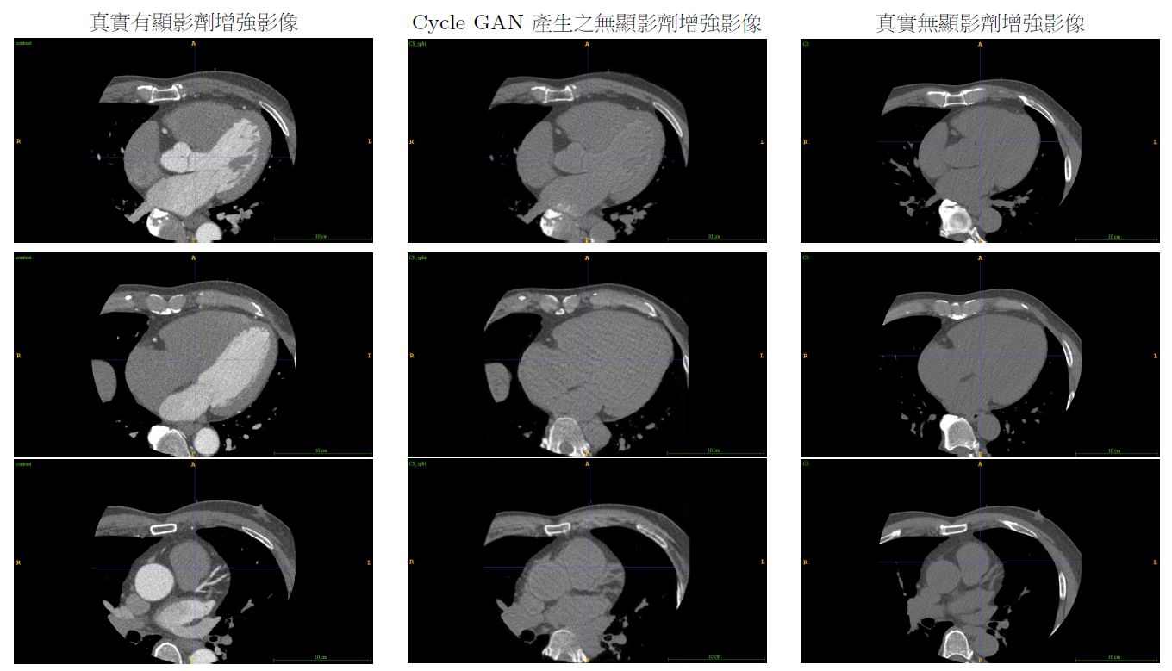
實驗結果-電腦斷層掃描影像風格轉換 (4/4)
Notes:
這邊說明電腦斷層掃描影像風格轉換模型的輸出資料，
左圖為真實的有顯影劑資料，右圖為真實的無顯影劑資料，
我們模型的主要目的又兩個
是要將最左邊的有顯影劑影像中，血液流經的白色部分去除，變成右邊心臟範圍都是一片深灰，僅有組織輪廓的樣貌
在轉換過程中，要保持冠狀動脈結構不變
後續會將中間的影像作為無顯影劑冠狀動脈分割模型輔助訓練資料，看是否能增進模型結果
中間是CycleGAN利用左邊的真實資料，產生的虛擬無顯影劑資料，
可以看出模型能夠確實的去除顯影劑的亮度，並且冠狀動脈位置還是差不多，

Slide 63
大綱
研究動機與目的
背景知識與相關研究
研究方法
實驗設計以及成果
資料集
有顯影劑增強之冠狀動脈分割
電腦斷層掃描影像風格轉換
無顯影劑增強之冠狀動脈分割
相關應用及視覺化
結論與未來展望
Notes:
接著介紹無顯影劑增強影像之冠狀動脈分割實驗

Slide 64
實驗結果-無顯影劑增強之冠狀動脈分割 (1/4)
無顯影劑增強之電腦斷層掃描分割
資料集
8組訓練資料、7組CycleGAN產生之虛擬資料、2組測試資料
深度學習模型
3D U-Net
模型結果評估函數
Dice Coefficient
Notes:
在資料集的部分，本研究將原始10組受檢者的分為8組做為訓練資料，2組做為測試資料
並且比較有無加入7組CycleGAN產生之虛擬資料進行輔助訓練的結果
影像分割使用3D U-Net作為分割模型，並使用Dice Coefficient做為評估函數

Slide 65
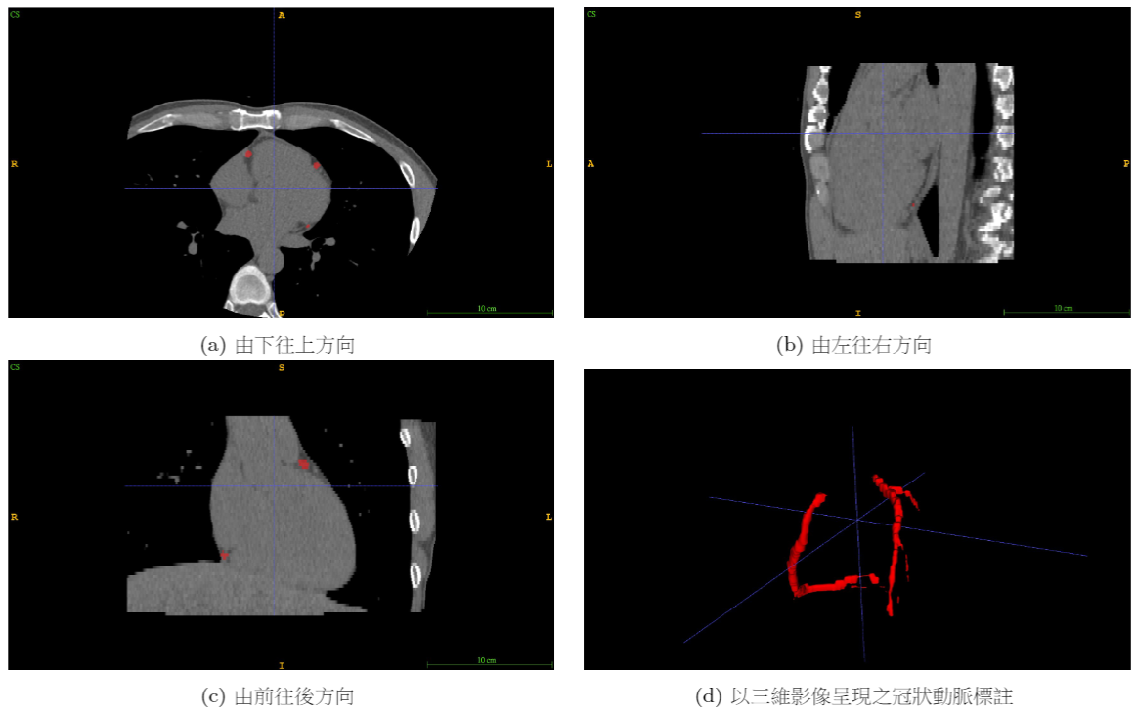
實驗結果-無顯影劑增強之冠狀動脈分割 (2/4)
模型訓練資料以及標記範例
Notes:
模型訊驗資料如圖，左上角是原始的單切影像，
右上角與左下角為將單切影像以64張重組並以不同角度看的結果，
右下角為標記之冠狀動脈，將所有冠狀動脈視為一類

Slide 66
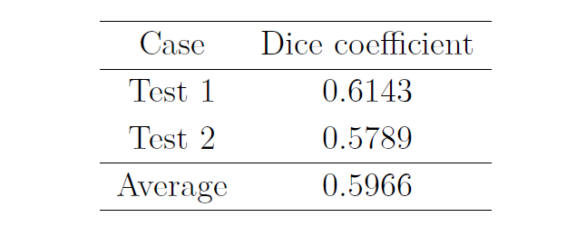
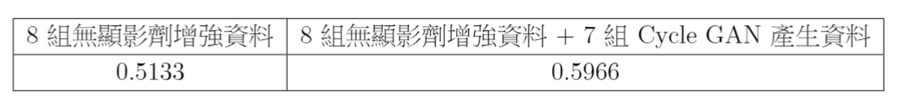
實驗結果-無顯影劑增強之冠狀動脈分割 (3/4)
無顯影劑增強之電腦斷層掃描分割結果
使用CycleGAN資料擴增，使得平均最佳結果由0.5133增加至0.5966
平均Dice coefficient達0.5966
模型最佳結果
有/無CycleGAN資料擴增之差異
Notes:
在模型訓練完成後，以原始資料進行訓練，
對於測試資料集能達到0.5133的Dice Coefficient，
而加入7組Cycle GAN產生之資料輔助訓練後，模型效果則能提升至0.5966，
顯示Cycle GAN產生的虛擬無顯影劑資料能夠有效的輔助訓練，提升模型效果。
兩個測試案例的輸出的Dice Coefficient如右邊的表，
接下來對於測試資料模型輸出結果

Slide 67
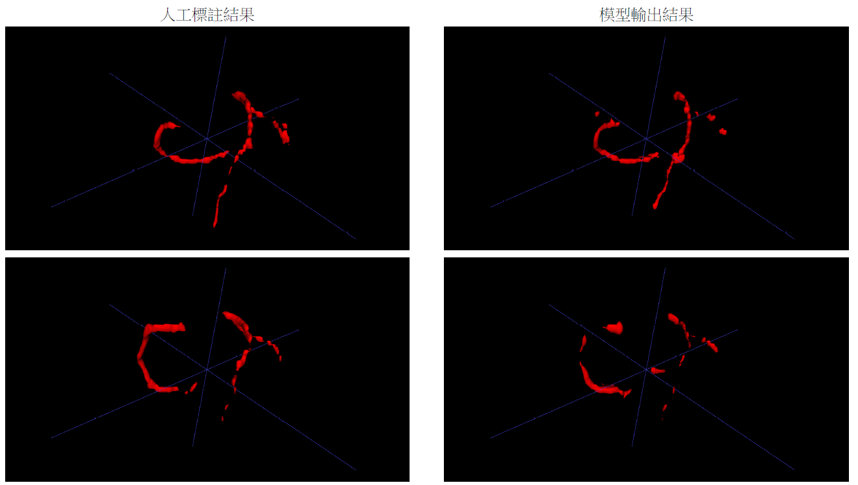
實驗結果-無顯影劑增強之冠狀動脈分割 (3/4)
Notes:
人工標住結果為左圖，由於Z軸解析度較低，
以上面圖片來看看起來是不連續，但是在標記中是連續的。
整體而言對於模型RCA較能完成分割任務，
而LAD、LCX則分割得較差，但還是能分割出大概的冠狀動脈結構，
可以提供醫師在受檢者不能注射顯影劑時，冠狀動脈結構大致的雛型

Slide 68
大綱
研究動機與目的
背景知識與相關研究
研究方法
實驗設計以及成果
資料集
有顯影劑增強之冠狀動脈分割
電腦斷層掃描影像風格轉換
無顯影劑增強之冠狀動脈分割
相關應用及視覺化
取得血管分析結果
鈣化位置偵測
狹窄度分析
結論與未來展望
Notes:
接下來介紹將本研究的功能於3D Slicer的視覺化及操作的結果

Slide 69
實驗結果-取得血管分析結果 (1/2)
使用者可以透過3D Slicer匯入電腦斷層掃描影像，並透過本研究開發的3D Slicer套件呼叫深度學習模型進行冠狀動脈分割
Notes:
本研究實作一個3D Slicer套件，
使得使用者能將資料匯入3D Slicer後，
透過本研究開發之3D Slicer套件呼叫深度學習模型，
進行冠狀動脈分割後，在3D Slicer將結果視覺化

Slide 70
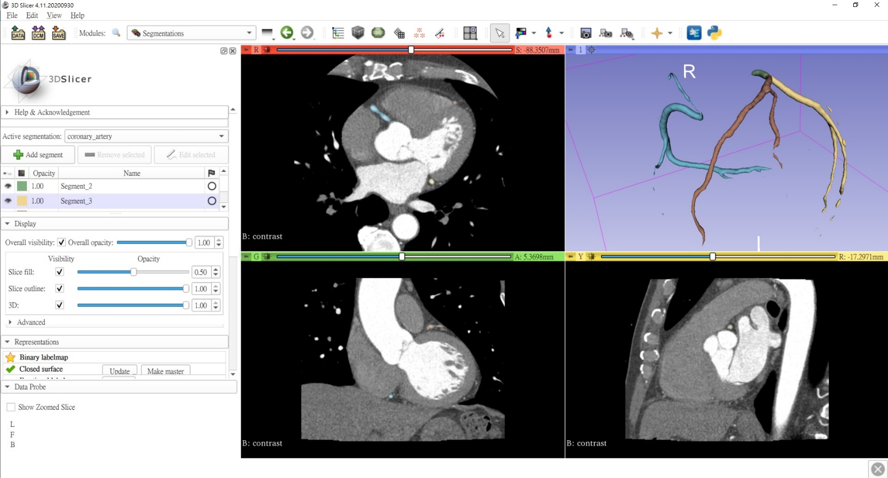
實驗結果-取得血管分析結果 (2/2)
3D Slicer 冠狀動脈分割結果視覺化
Notes:
圖片為使用者匯入有顯應劑之測試資料後
利用3DSlicer呼叫模型並取得分割結果的介面
這邊的結果稍後在Demo影片會更詳細的展示

Slide 71
實驗結果-鈣化位置偵測 (1/2)
使用者在分割出冠狀動脈後，可以輸入欲偵測之HU閥值，本研究開發之3D Slicer套件能夠將冠狀動脈中符合之影像位置繪製到3D影像中
醫師可以藉由3D影像了解鈣化在冠狀動脈中的位置
Notes:
使用者在完成前述的冠狀動脈分割後，可以輸入欲偵測的HU閥值，
本研究開發之套件，能夠冠狀動脈中將符合的結果擷取出來，並在3D影像中呈現
醫師可以藉由該影像了解鈣化在冠狀動脈中的位置

Slide 72
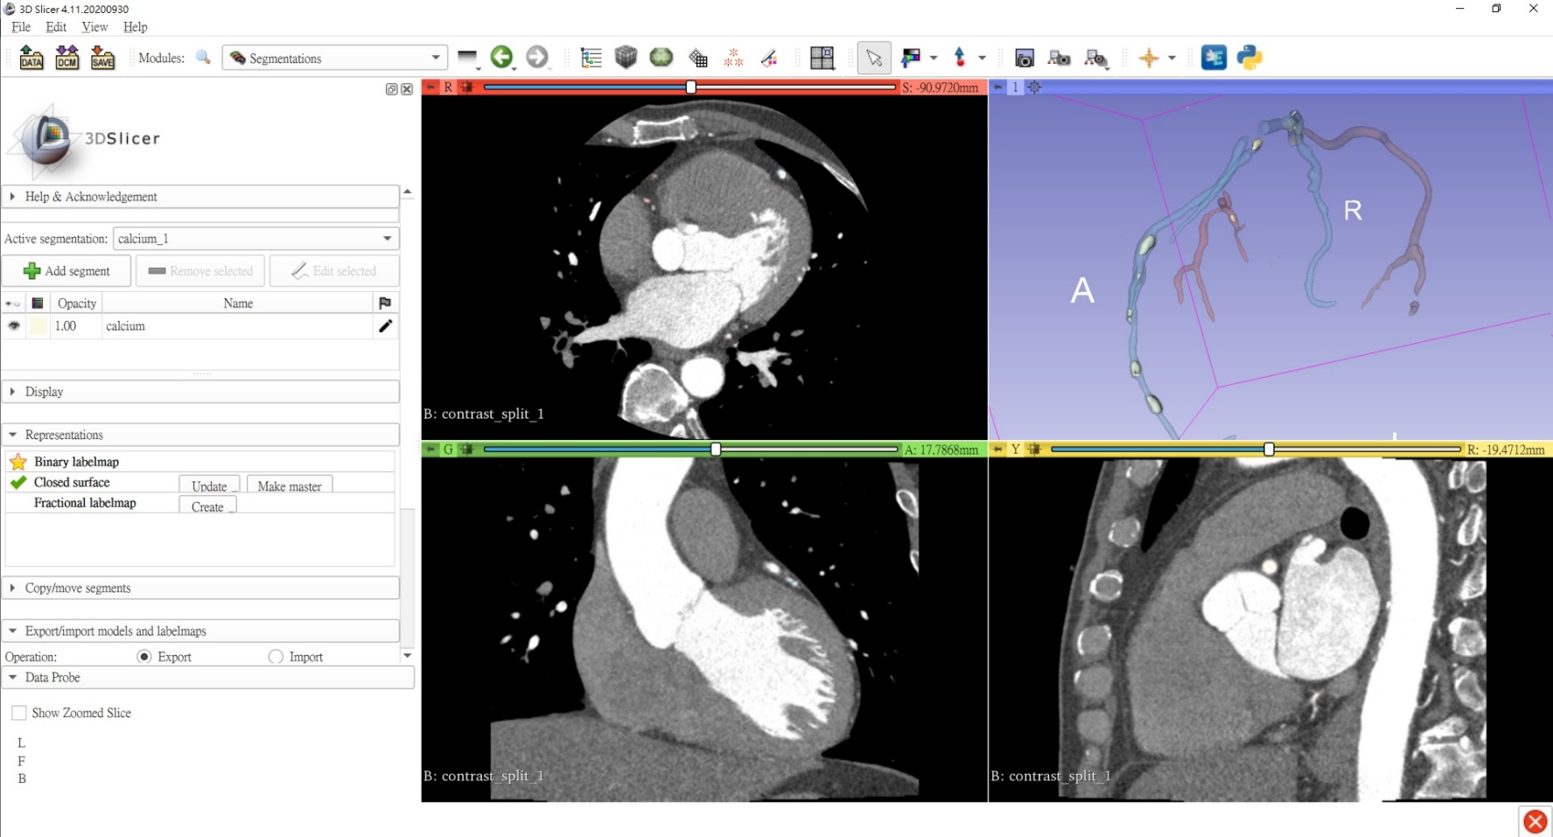
實驗結果-鈣化位置偵測 (2/2)
3D Slicer 鈣化位置視覺化
Notes:
上圖右上方白色的部分就是本研究開發之套件，
於冠狀動脈中過濾出的符合結果，為在LAD的鈣化位置
一樣的，稍後Demo影片會較詳細的展示這部分

Slide 73
實驗結果-狹窄度分析(1/3)
使用者能夠點選欲分析之血管開始以及結束位置，本研究之套件會利用進行血管中心線擷取並產生以中心線拉直的血管3D圖
使用到Extract Centerline套件以及Curved Planar Reformat套件
本研究之套件會計算並產生血管之管徑趨勢圖，醫師可參考管徑趨勢，輔助評估是否有血管狹窄的問題發生
Notes:
第三個部分為狹窄度分析，
使用者能夠選取欲察看之血管開始與結束位置，
本研究開發的套件會進行中心線擷取，轉換為拉直的血管3D圖
本研究開發的套件的使用到其他3D Slicer完成本功能，
其中Extract Centerline套件用來取得中心線，Curved Planar Reformat套件用來將血管拉直，
最後依照冠狀動脈分割結果，繪製出血管之管徑趨勢圖
醫師可參考管徑趨勢圖以及拉直的血管，輔助評估是否有血管狹窄問題發生

Slide 74
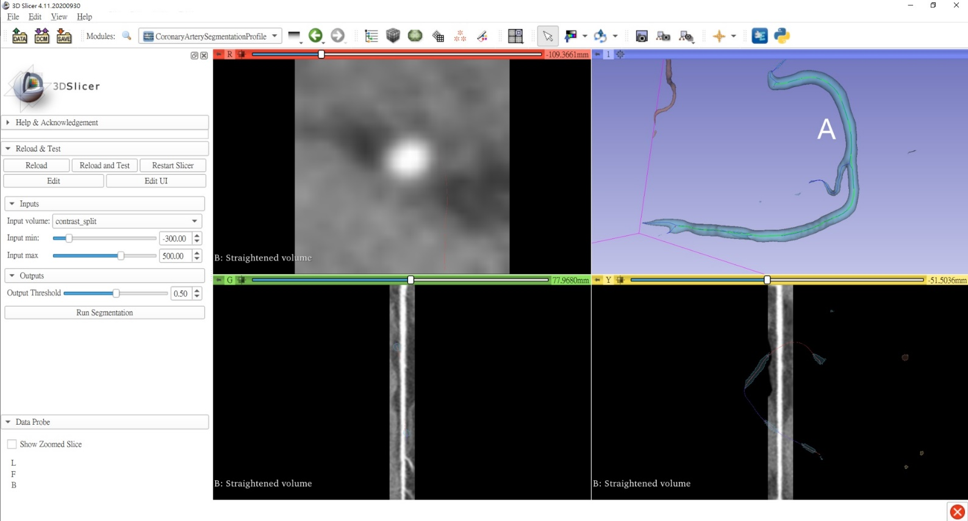
實驗結果-狹窄度分析(2/3)
冠狀動脈以中心線重組
Notes:
這張圖是冠狀動脈以血管重組的圖，
本套件會讓使用者選取開始與結束點，
並以中心線轉換出發拉直的血管圖，

Slide 75
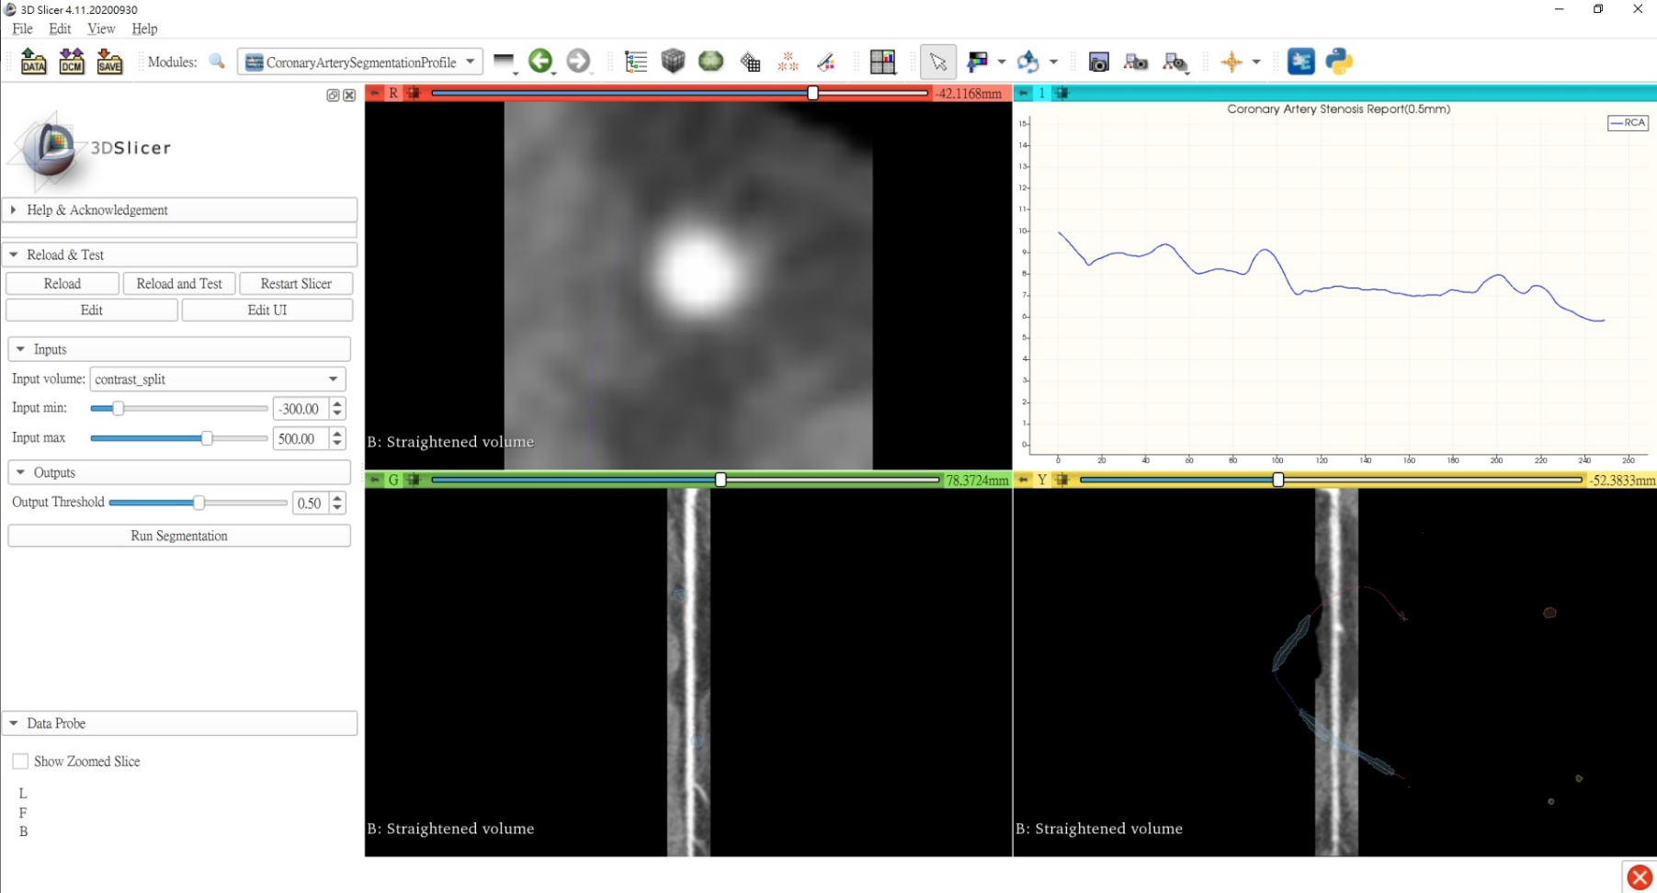
實驗結果-狹窄度分析(3/3)
冠狀動脈血管管徑趨勢
Notes:
此外，本套件也會依照該血管繪製出血管管徑趨勢圖，
右上角為管徑趨勢圖，X軸為拉直後影像的每一切
Y軸為血管的半徑，透過計算中心點連接之分割結果面積，並轉換回以圓為半徑的結果

Slide 76
大綱
研究動機與目的
背景知識與相關研究
研究方法
實驗設計以及成果
結論與未來展望
Notes:
最後是結論與未來展望

Slide 77
結論
有顯影劑增強影像
已能有效進行分割任務
可提供相關應用良好的分割結果
無顯影增強影像
可以分割出冠狀動脈大致位置
CycleGAN資料擴增方法所產生的虛擬訓練資料，能有效提升模型效果
Notes:
本研究進行的冠狀動脈分割任務實驗，
有顯影劑的影像以能有效地進行分割任務，分割出血管位置
並可以提供相關應用良好的分割結果
而對於無顯影劑的實驗分割任務實驗，
目前已能分割出冠狀動脈大致位置，但結果尚有進步空間
另外本研究使用之CycleGAN資料擴增方法所產生的虛擬訓練資料，
能夠有效的提升模型效果

Slide 78
未來展望
有顯影劑分割任務
使用更複雜的模型以及前處理進行實驗
取得公開資料集進行比較
無顯影劑分割任務
目前資料尚十分不足，期望未來能取得更多已標記資料進行研究
已能分割之冠狀動脈結構取中心線，做鈣化位置偵測
CycleGAN轉換方法
取得更多資料進行訓練
利用CycleGAN產生資料預訓練模型後進行Transfer Learning
Notes:
最後是未來展望，
對於有顯影劑的資料，雖然以一類冠狀動脈的結果來看還不錯，
但是在四類血管還有進步空間，未來若對模型與資料前處裡下手，
例如更換以3D U-Net延伸之其他模型、以及對資料做更多預先特徵擷取，應能獲得更好的結果
另外是資料集的部分，目前使用醫院提供的資料集難以與其他研究比較，未來若能取得公開資料集對研究會十分有幫助
對於無顯影劑分割任務，目前10組資料對於訓練來說還是太少，期望未來能取得更多已標記資料
除此之外，目前能已能分割出大致的冠狀動脈結構，可以以目前的結果做一些應用，如鈣化位置偵測
使不適合注射顯影劑之受檢者，能夠有更多輔助診斷的資訊
最後是CycleGAN轉換方法，目前陸續能取得更多未標記的資料，
希望能善用這些資料，加強模型效果
另外，之前有用過有顯影劑資料訓練訓練模型後，以無顯影劑的資料進行fine tune，
然而結果非常差，認為可能是訓練資料差異過大，
未來期望能使用CycleGAN的轉換方法，先對資料轉換後，
利用虛擬資料預訓練模型後進行Transfer Learning，期望能獲得更有效的結果

Slide 79
DEMO影片

Slide 80
Q&A

Slide 81
謝謝口試委員的聆聽與建議 ! Thank you for your time and attention.

